Slide 1
すたじお麦茶 ～Studio Mugicha～
開発進捗状況報告
～実装済みの機能紹介～
ＩＴエンジニア科 ５班

Slide 2
目次
1.開発の経緯
2.主な機能紹介
3.システムのメリット
※開発スケジュールは添付資料3

Slide 3
1.開発の経緯
1-1 社内SNS導入の目的
1-2 既存の社内SNSの課題
1-3 弊社SNSの売り

Slide 4


1-1 社内SNS導入の目的
事業部間の
コミュニケーションの改善
サーバースペースの有効活用
自社のサービス宣伝
社内SNS
新しいアイデアを
創造できる広場の提供
従来の無駄を無くし、スピーディーな業務化

Slide 5
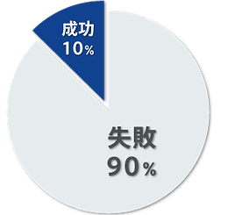
1-2 既存の社内SNSの課題
・SNS導入に関する目的の欠如
・成功に導く運営チームの不在
・成果を急いだ一斉展開が不発
・上司からのGood!!強要(パワハラ)
「SKIP」より参考↓URL
http://www.skip-sns.jp/

Slide 6



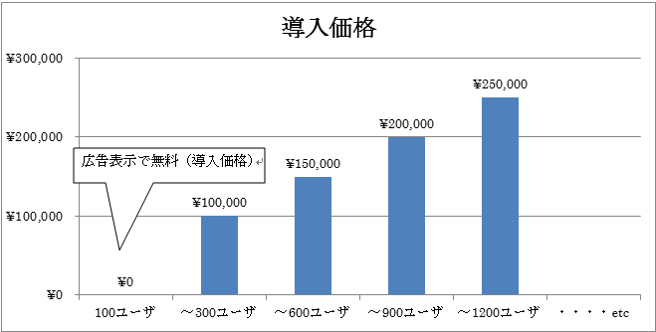
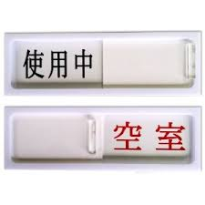
1-3 弊社SNSの売り
実名で利用することで信頼のある、やり取りが可能
社内SNSのルール制定、
人数(規模) によるライセンス形式 (添付資料１)
Good!!機能は運営・上司から部下へのみ (添付資料２)
利用者数に応じた料金プランで、小規模展開が可能
会議室の空き状況表示や手書き投稿機能
といったユニークな機能を搭載
青木

Slide 7
2.主な機能のデモンストレーション
2-1 マイページ画面
2-2 チャット画面
2-3 メール画面

Slide 8
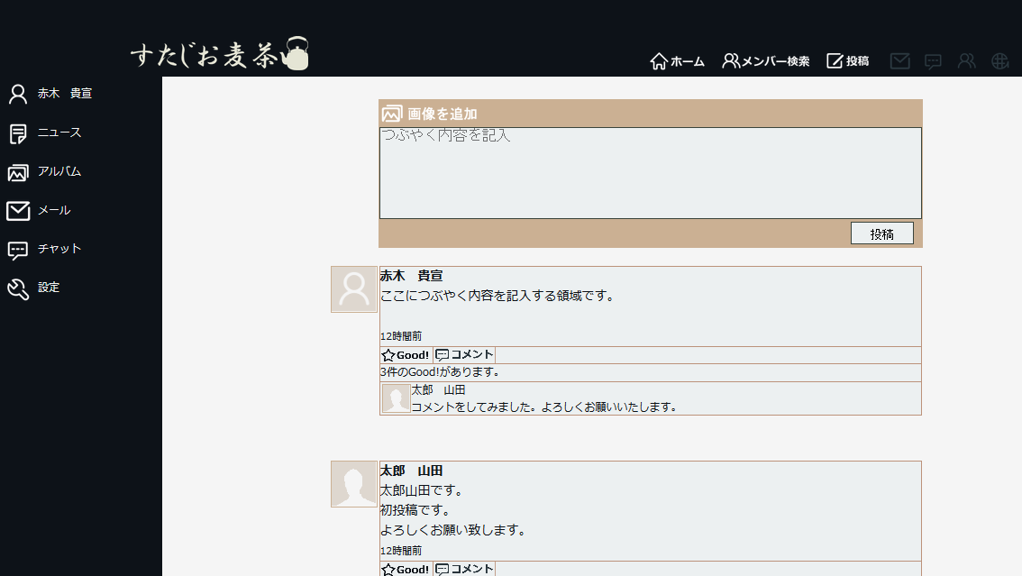
2-1 マイページ画面
投稿したつぶやき、コメント、Good!
タイムライン、コメントの確認をするページです。
タイムライン

Slide 9
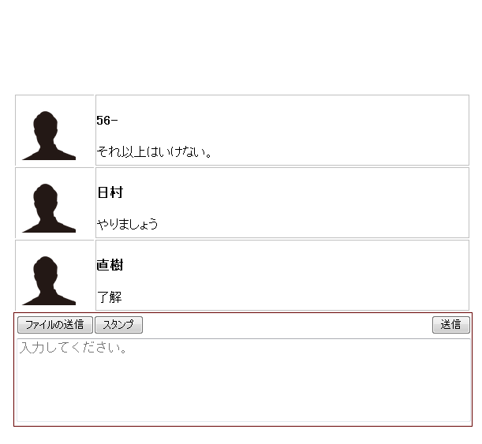

2-2 チャット画面
ユーザ画像
この画面のメリットは、内容を多人数で共有し、交流できることです。
スタンプ機能によりユニークな
チャットが可能です。
例：

Slide 10
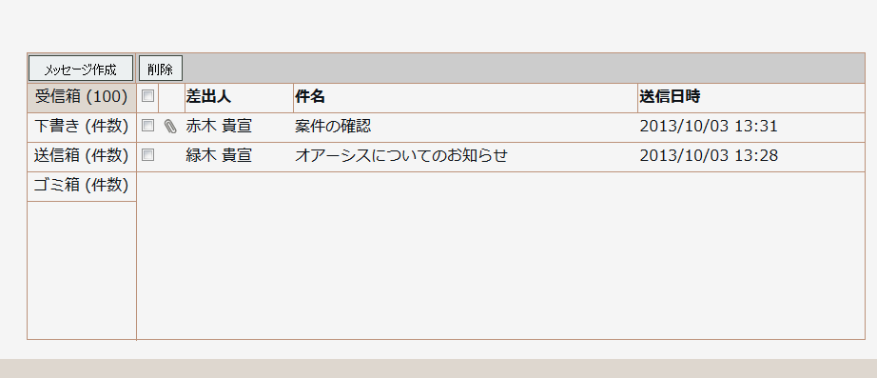
2-3 メール画面
タイムライン
このページのメリットは、特定の方とメールができ、削除しない限り、永久的に文章を残せることです。

Slide 11
3.システムのメリット
3-1 弊社SNSシステムのメリット
3-2 運用上の問題点
3-1 問題点の対応策・メリット

Slide 12
3-1 弊社SNSシステムのメリット
普段関わることがない方との交流
ニュース機能によって話題には困らない
新入社員の教育に役立つ
新しいアイディアを創造し、意見を出し合える
会社全体の働き方が変わる
社内がつながる

Slide 13
3-2 運用上の問題点
フォロワー機能がないため、すべてのユーザの投稿が表示されてしまう。
運営者がお客様なので、継続した運用のモチベーションが保てるか予想できない
何度もルール違反を犯した人の復帰が困難になる

Slide 14
3-3 問題点の対応策・メリット
運営者がお客様なので、継続した運用のモチベーションが保てるか予想できない
フォロワー機能がないため、すべてのユーザの投稿が表示されてしまう
何度もルール違反を犯した人の復帰が困難になる
運営者に弊社の継続的な長期サポート
フォロワー機能がないので、全ユーザと繋がることができる
ルールの制定をしていること
で、パワハラ対策や
社会問題に対応している

